Slide 1
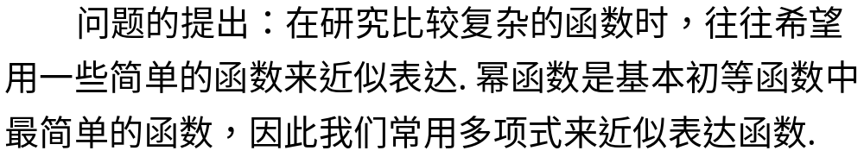
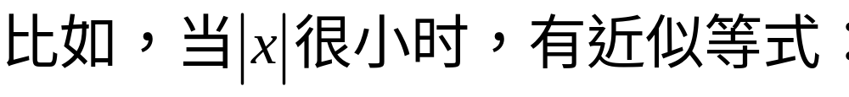

Slide 2




Slide 3



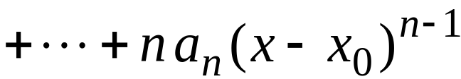

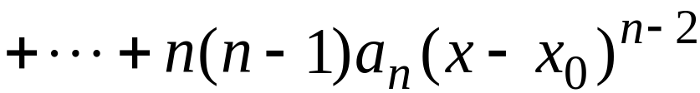



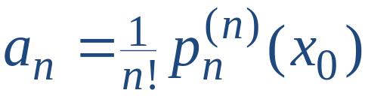


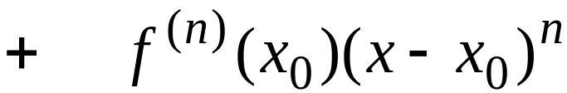

设
则
则

Slide 4
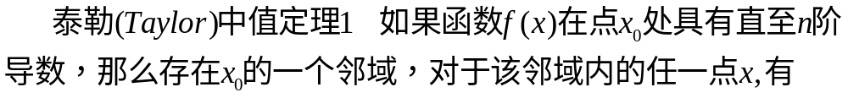
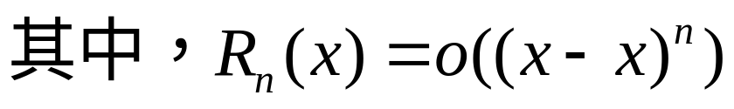
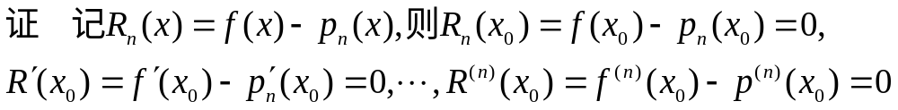
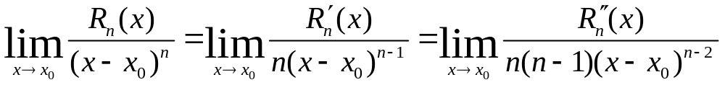

Slide 5
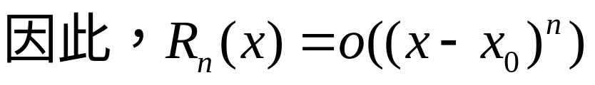

Slide 6
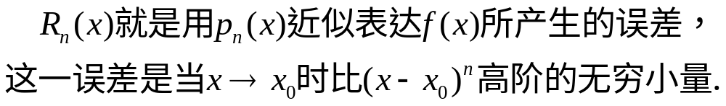

Slide 8

①
其中
②
Notes:
运行时, 点击按钮“泰勒”, 或相片 , 可显示泰勒简介,演示结束自动返回.

Slide 9






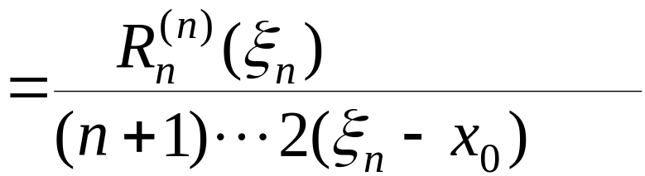
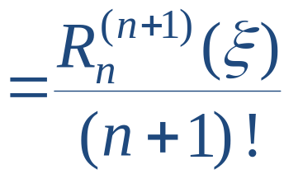






记
则有
机动 目录 上页 下页 返回 结束

Slide 10
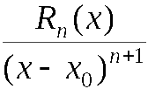
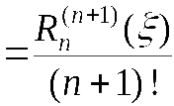
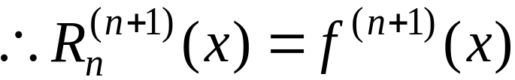
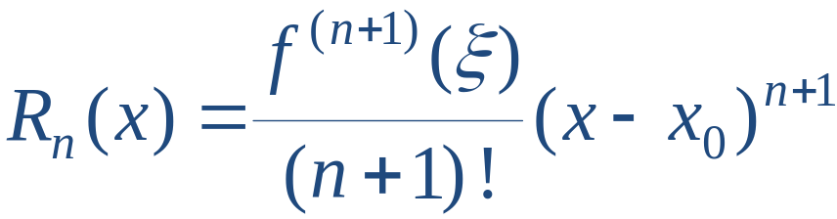

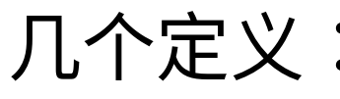


Slide 11
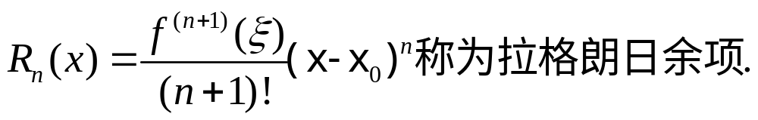
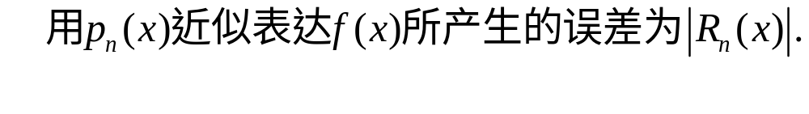
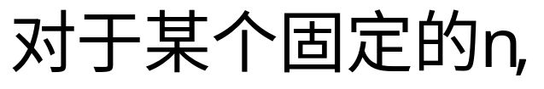

Slide 12
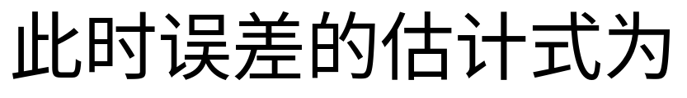
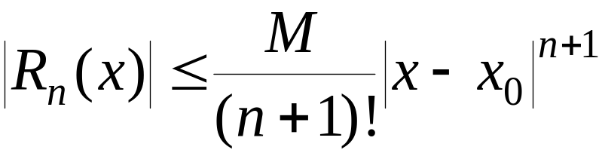

Slide 13
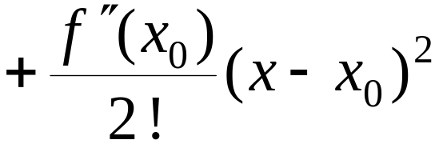




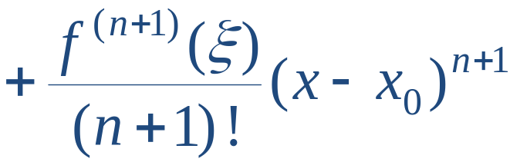



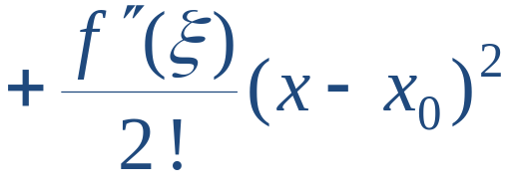






特例:
(1) 当 n = 0 时, 泰勒公式变为
就是拉格朗日中值定理
(2) 当 n = 1 时, 泰勒公式变为
可见
误差
机动 目录 上页 下页 返回 结束

Slide 14

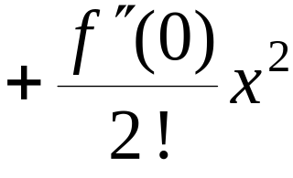
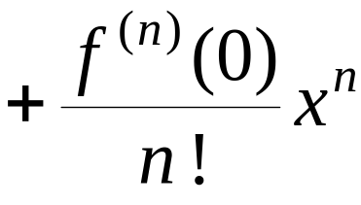
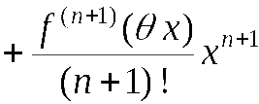
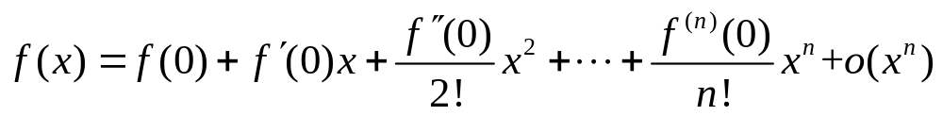

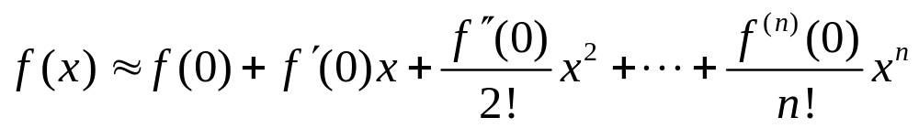

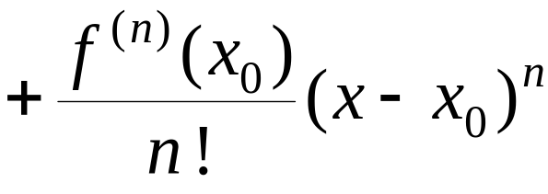
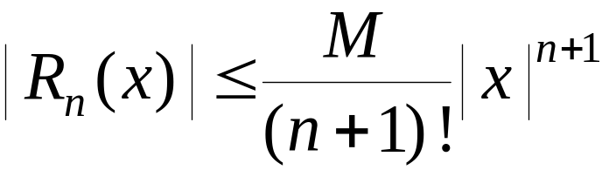

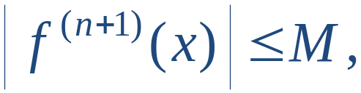
在泰勒公式中若取
则有
有误差估计式
Notes:
运行时, 点击按钮“麦克劳林” , 或 相片 , 可显示麦克劳林简介,
演示结束自动返回.

Slide 15
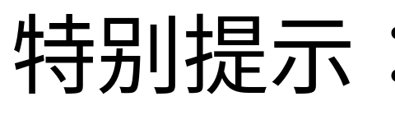
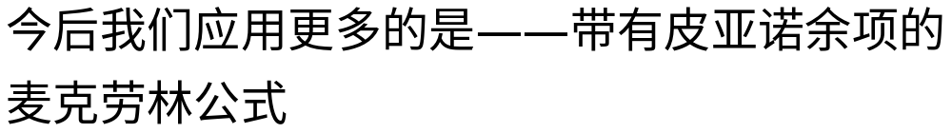
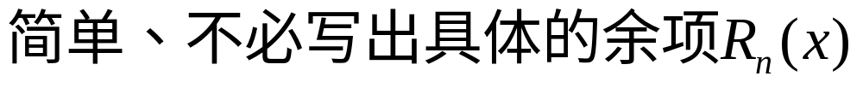

Slide 16

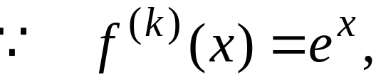
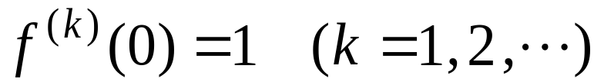
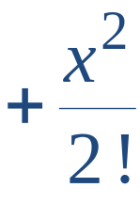
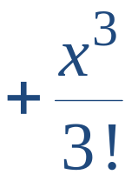
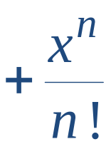
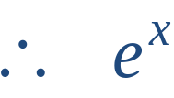









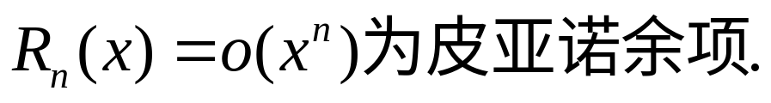
二、几个初等函数的麦克劳林公式
其中
机动 目录 上页 下页 返回 结束

Slide 17
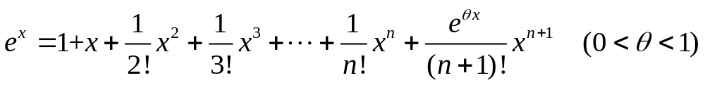
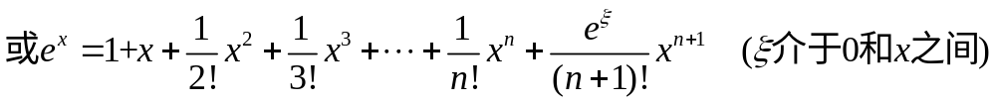
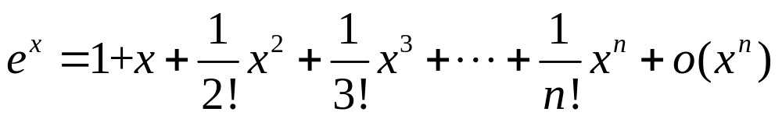

Slide 18


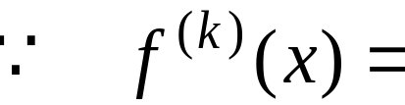


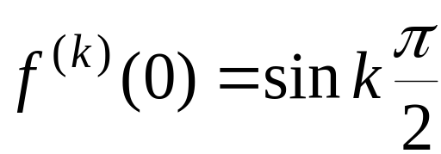




















其中

Slide 19



Slide 20












类似可得
其中
机动 目录 上页 下页 返回 结束

Slide 21

















其中

Slide 22








已知
类似可得
其中
机动 目录 上页 下页 返回 结束

Slide 23






Slide 24




Slide 25





三、泰勒公式的应用
1. 在近似计算中的应用（不讲）
误差
M 为
在包含 0 , x 的某区间上的上界.
需解问题的类型:
1) 已知 x 和误差限 , 要求确定项数 n ;
2) 已知项数 n 和 x , 计算近似值并估计误差;
3) 已知项数 n 和误差限 , 确定公式中 x 的适用范围.
机动 目录 上页 下页 返回 结束

Slide 26


















例1. 计算无理数 e 的近似值 , 使误差不超过
解:
已知
的麦克劳林公式为
令 x = 1 , 得
由于
欲使
由计算可知当 n = 9 时上式成立 ,
因此
机动 目录 上页 下页 返回 结束

Slide 27





说明: 注意舍入误差对计算结果的影响.
本例
若每项四舍五入到小数点后 6 位,则
各项舍入误差之和不超过
总误差为
这时得到的近似值不能保证误差不超过
因此计算时中间结果应比精度要求多取一位 .
机动 目录 上页 下页 返回 结束

Slide 28





例2. 用近似公式
计算 cos x 的近似值,
使其精确到 0.005 , 试确定 x 的适用范围.
解:
近似公式的误差
令
解得
即当
时, 由给定的近似公式计算的结果
能准确到 0.005 .
机动 目录 上页 下页 返回 结束

Slide 29

























2. 利用泰勒公式求极限
例3. 求
解:
用泰勒公式将分子展到
项,
由于
机动 目录 上页 下页 返回 结束

Slide 30





例4.计算
解:
原式
第四节 目录 上页 下页 返回 结束

Slide 31




Slide 32


Slide 33









3. 利用泰勒公式证明不等式（了解）
例7. 证明
证:
机动 目录 上页 下页 返回 结束

Slide 34



内容小结
1. Taylor公式
其中余项
当
时为麦克劳林公式 .
机动 目录 上页 下页 返回 结束

Slide 35


Slide 36





2. 常用函数的麦克劳林公式 ( P141 ~ P143 )
例如 目录 上页 下页 返回 结束
Notes:
运行时, 点击按钮“例如”, 或 “例如…“ 即可显示动画

Slide 37




Slide 38



Slide 39



Slide 40
3. 泰勒公式的应用
(1) 近似计算
(2) 利用多项式逼近函数 ,
(3) 其他应用
求极限 , 证明不等式 等.
例如 目录 上页 下页 返回 结束
Notes:
运行时, 点击按钮“例如”, 或 “例如…“ 即可显示动画

Slide 41


Slide 42
















且
对
机动 目录 上页 下页 返回 结束

Slide 43













下式减上式 , 得
令

Slide 44






2. 证明 e 为无理数 .
证:
两边同乘 n !
= 整数 +
假设 e 为有理数
( p , q 为正整数) ,
则当 时,
等式左边为整数;
当
时,
等式右边不可能为整数.
矛盾 !
故 e 为无理数 .
机动 目录 上页 下页 返回 结束

